Slide 2
Aufbauschema - § 315 c StGB
Obj. Grundtatbestand:
Erste Tatvariante (Abs. 1 Nr. 1)
- Führen …
- eines Fahrzeugs..
- im Zustand der Fahruntüchtigkeit
oder
Zweite Tatvariante (Abs. 1 Nr. 2)
- Grob verkehrswidriges (und rücksichtsloses) Verhalten im Straßenverkehr
Subj. Tatbestand – (Abs. 1)/(Abs. 3 Nr. 1):
- Vorsatz bzgl. der Tathandlung
Anm. Es empfiehlt sich die Rücksichtslosigkeit des verkehrswidrigen Verhaltens im Anschluss an den
Vorsatz zu prüfen, weil Fahrlässigkeit und Rücksichtslosigkeit schwerlich vereinbar sind.
Subj. Tatbestand – (Abs. 3 Nr. 2)
- Fahrlässigkeit bzgl. der Tathandlung

Slide 3
Aufbauschema - § 315 c StGB
Weitere Tatbestandsvoraussetzungen:
- Konkrete Gefahr für Leib und Leben oder bedeutende Sachwerte
Gefährdetes Objekt: Ein anderer, andere Sachen von bedeutendem Wert Gefahrzustand: Vorstadium
der Verletzung oder Abwendung der Verletzung hing vom Zufall ab
Gefahrzusammenhang: Kommt die Erfüllung des Grundtatbestands in der Gefahr vor? > Nach h.L.:
Hätte der Täter die Gefahr bei sorgfaltsgemäßem Verhalten vermieden?
Subj. Tatbestand – Vorsatzdelikt (Abs. 1):
- Vorsatz bzgl. der Gefährdung
Subj. Tatbestand - Vorsatz/ Fahrlässigkeitskombination: (Abs. 3 Nr. 1)
- Fahrlässigkeit bzgl. der Gefährdung
Subj. Tatbestand – Fahrlässigkeit (Abs. 3 Nr. 2)
- Fahrlässigkeit bzgl. der Gefährdung

Slide 4
Konkrete Gefahr
I. Es muss ein Objekt vorhanden sein, über das ausgesagt wird, dass es in Gefahr war.
1. Das ist stets gegeben, wenn ein Objekt tatsächlich durch die tatbestandsmäßige
Handlung verletzt wurde.
2. Das ist nach der Rspr. gegeben, wenn die Abwendung des Erfolgs „nur noch vom
Zufall abhing.“
a. Das ist gegeben, wenn ein Beteiligter zur Abwendung einer Verletzung eine ungewöhnliche Maßnahme ergreifen müsste, deren Erfolg nicht von vornherein sicher war, weil er von dessen Leistungsfähigkeit abhing.
b. Das ist auch gegeben, wenn es bei einer geringen Änderung der zufälligen Konstellation zu einer Verletzung gekommen wäre (sog. Beinaheunfall).
II. Gefahrzusammenhang mit der Erfüllung des Grundtatbestandes.

Slide 5
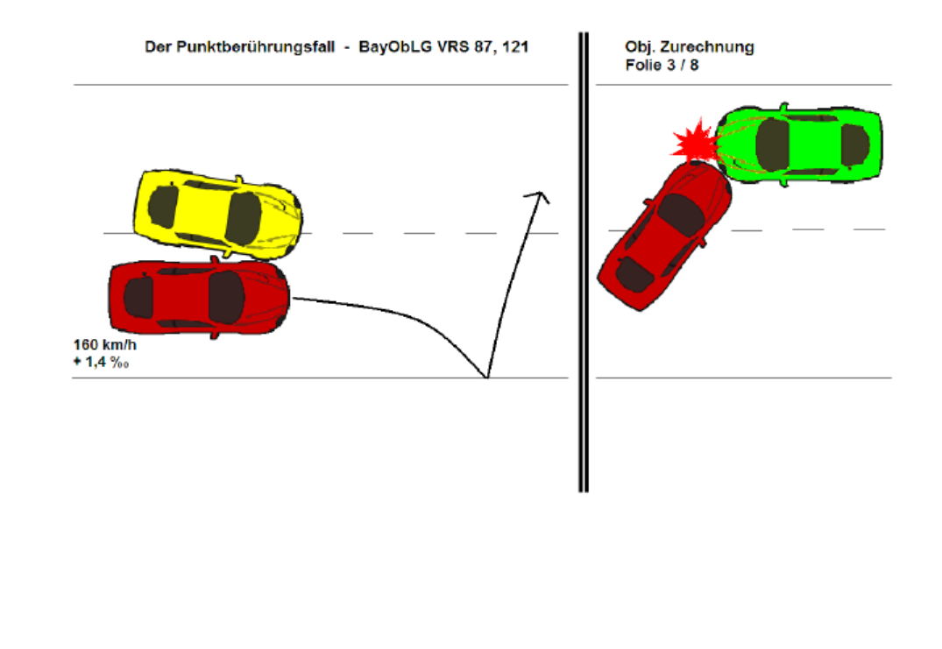

Slide 6
Zur Realisierung der abstrakten Gefahr Der Punktberührungsfall, BayObLG VRS 87, 121
29
In diesem Fall ist das BayObLG zu dem Ergebnis gekommen, daß der wegen Trunkenheit absolut fahruntüchtige Autofahrer nicht nach § 315c strafbar sei, weil sich in dem von ihm mitverursachten Unfall nicht die Gefahr der trunkenheitsbedingten Fahruntüchtigkeit realisiert habe, wohl aber nach § 222 wegen fahrlässiger Verursachung des Todes seiner Beifahrerin.
Der Angeklagte war mit 160 km/h auf der Autobahn gefahren und hatte sich dabei dem Verkehrsfluß angepaßt. Er wurde von einem anderen, verkehrswidrig fahrenden Fahrzeug touchiert und geriet dadurch ins Schleudern. Durch den Aufprall auf die Leitplanke und einen Zusammenstoß des außer Kontrolle geratenen Fahrzeugs des Angeklagten mit einem entgegenkommenden wurde der Tod der Beifahrerin verursacht. Das Tatgericht hatte aufgrund eines Sachverständigengutachens festgestellt, daß auch ein nüchterner Fahrer in dieser Situation den schweren Unfall nicht hätte vermeiden können.
Das BayObLG lehnt eine Strafbarkeit des Angeklagten nach § 315 c deshalb ab, weil seine Alkoholisierung nicht kausal für die konkrete Gefährdung seiner Beifahrerin gewesen sei, bejaht aber dennoch eine Strafbarkeit nach § 222 mit folgender Begründung:
„Nach den Urteilsgründen hat das AG das verkehrswidrige, dem Angeklagten vorwerfbare Verhalten darin gesehen, daß dieser – abgesehen davon, daß er wegen Fahruntüchtigkeit überhaupt nicht mehr am Verkehr teilnehmen durfte – seine Geschwindigkeit nicht seiner durch Alkoholeinfluß herabgesetzten Reaktionsfähigkeit angepaßt hat. [...] Dieser Beeinträchtigung muß ein Autofahrer, der entgegen § 316 StGB am Verkehr teilnimmt, jedenfalls Rechnung tragen, indem er seine Geschwindigkeit so herabsetzt, daß er in der konkreten Verkehrslage keinen längeren Anhalteweg als der mit noch zulässiger Geschwindigkeit fahrende nüchterne Fahrer braucht, um vor einem unvorhergesehenen Hindernis zum Stehen zu kommen. [...] Nach diesen Grundsätzen kann daher bei der Frage, ob das Verhalten des Angeklagten für den Tod seiner Mitfahrerin ursächlich war, nicht darauf abgestellt werden, ob auch ein nüchterner Kraftfahrer bei der für diesen nicht zu beanstandenden Geschwindigkeit infolge der Berührung mit einem abrupt die Fahrbahn wechselnden Fahrzeugs eines Dritten gegen die Leitplanke und zurück auf die Fahrbahn geschleudert worden wäre. Vielmehr kommt es darauf an, ob der Tod der Beifahrerin vermieden worden wäre, wenn bei im übrigen gleichen Sachverhalt der Angeklagte mit angepaßter Geschwindigkeit gefahren wäre.“
Sodann wird auf die Feststellung des Amtsgerichts verwiesen, daß der Angeklagte nach den o.a. Maßstäben nicht schneller als 130 km/h hätte fahren dürfen, daß es aber bei dieser Geschwindigkeit durch die Punktberührung mit dem anderen Fahrzeug nicht zum Schleudern, jedenfalls nicht zu einem derart heftigen Zusammenstoß mit dem entgegenkommenden Fahrzeug gekommen wäre, daß die Beifahrerin dabei zu Tode gekommen wäre. Damit wird die Kausalität der Sorgfaltspflichtverletzung des Angeklagten für den Tod seiner Beifahrer begründet.
30
Es sollte schon stutzig machen, daß hier der Satz von der Maßgeblichkeit des Versagens in der konkreten Situation dazu benutzt wird, Zurechnung zu begründen, nicht, wie in den bisher behandelten Fällen, sie auszuschließen. Das ist deshalb möglich, weil in dieser Formulierung nicht klar ist, was der Ausdruck bedeutet, „es kommt auf die konkrete Situation an“. War dieser Ausdruck in den bisher behandelten Fällen nur dazu verwendet worden, eine Sorgfaltspflichtverletzung vor der kritischen Situation als Grund der Zurechnung auszuschließen und zu fragen, ob und in welcher Hinsicht der Verkehrsteilnehmer in der kritischen Situation versagt hat, so wird die „Maßgeblichkeit der kritischen Situation“ hier dazu verwendet, um für den Angeklagten eine neue Sorgfaltspflicht zu begründen. Die Sorgfaltspflicht, die der Angeklagte tatsächlich, und zwar auch in der konkreten kritischen Situation verletzt hat, bestand darin, in fahruntüchtigem Zustand Auto zu fahren. Es hätte also geprüft werden sollen, ob der fahruntüchtige Zustand des Kraftfahrers ursächlich für den Verkehrsunfall war und ggf., ob das Verbot des Fahrens in fahruntüchtigem Zustand generell geeignet ist, Unfälle dieser Art zu verhindern. Stattdessen begründet die Rechtsprechung unter Berufung auf den Topos von der Maßgeblichkeit des Versagens in der konkreten Situation für den fahruntüchtigen Autofahrer eine Sonderpflicht, langsam zu fahren und prüft dann die Kausalität der Verletzung dieser Pflicht für den Unfall und die generelle Eignung ihrer Einhaltung zu seiner Verhinderung. So kommt es zu dem Ergebnis, daß der angetrunkene Fahrer nicht deshalb für den Unfall verantwortlich ist, weil er angetrunken war, sondern deshalb, weil er so schnell gefahren ist. In der kausalen Erklärung des Unfalls braucht die Trunkenheit gar nicht vorzukommen, sondern nur die hohe Geschwindigkeit.
31
Stellen wir uns einmal vor, es gäbe tatsächlich für einen angetrunkenen Fahrer nicht das Gebot, jederzeit mit dem Fahren aufzuhören, sondern das Gebot, langsamer zu fahren, so wäre selbst das nicht tauglich, eine Zurechnung im vorliegenden Fall zu begründen. Wie wir oben (s. 3/4 ff.) gezeigt haben, ist eine Sorgfaltspflichtverletzung für einen Schadensverlauf nur dann kausal, wenn alle Voraussetzungen der Sorgfaltspflichtverletzung in der kausalen Erklärung vorkommen und nicht nur einzelne. Da der Autofahrer nur deshalb langsamer fahren muß, weil er trunkenheitsbedingt fahruntüchtig ist, müßte also nach wie vor außer der hohen Geschwindigkeit auch noch die trunkenheitsbedingte Fahruntüchtigkeit in der kausalen Erklärung des Unfalls vorkommen. Das ist aber wie das BayObLG selbst festgestellt hat, nicht der Fall.
32
Das BayObLG verfährt aber, als gelte für den angetrunkenen Autofahrer eine bedingungslose Geschwindigkeitsbegrenzung, die für andere nicht gilt. Der Topos von der Maßgeblichkeit der kritischen Situation wird also nicht dazu verwendet, einen Schutzzweckzusammenhang zu begründen oder auszuschließen, sondern eine neue Sorgfaltspflicht zu etablieren. Das ist deshalb möglich, weil die Formulierung „es kommt auf die kritische Situation an“ unklar und mehrdeutig ist. Es kommt auf das Versagen in der kritischen Situation wenn überhaupt, dann für die Begründung des Zurechnungszusammenhangs an, nicht aber für die Begründung der Sorgfaltspflicht selbst. Hätten die Gerichte sich über den Sinn und die Begründung des Satzes von der Maßgeblichkeit der konkreten Situation mehr Gedanken gemacht, so hätten sie den Fehler nicht machen können, diesen Satz zur Begründung neuer Sorgfaltspflichten zu verwenden.

Slide 7
Aufbauschema § 315b Abs. 1
Eingriff nach Ziff. 1 oder 2
Eingriff nach Ziff. 3 Ähnlichkeit zu Ziff. 1 oder 2
Eingriff von außen
Eingriff von innen Verkehrsfremd
nicht mehr dem Vorwärtskommen dienend
Nach BGH Schädigungsvorsatz erforderlich
Einwirkung auf den Straßenverkehr die eine konkrete Gefahr für Personen oder die Gefahr eines Schadens von bedeutendem Wert (mindestens 7,50 €) an Sachen verursacht.
Vorsatz auf oder Fahrlässigkeit in Bezug auf den Eingriff
Vorsatz oder Fahrlässigkeit in Bezug auf konkrete Gefahr

Slide 8
Entscheidungen des Bundesgerichtshofes in Strafsachen, Bd. 48, S. 119
Greift der Täter in den fließenden Verkehr ein, indem er Hindernisse auf der Fahrbahn bereitet oder Gegenstände auf fahrende Fahrzeuge wirft, kann § 315 b Abs. 1 Nr. 2 oder 3 StGB auch dann erfüllt sein, wenn die Tathandlung unmittelbar zu einem bedeutenden Fremdsachschaden führt und dieser Erfolg sich als Steigerung der durch die Tathandlung bewirkten abstrakten Gefahr für die Sicherheit des Straßenverkehrs darstellt.

Slide 9
Entscheidungen des Bundesgerichtshofes in Strafsachen, Bd. 48, S. 233
Im fließenden Straßenverkehr wird ein Verkehrsvorgang nur dann zu einem Eingriff in den Straßenverkehr im Sinne des § 315 b Abs. 1 StGB »pervertiert«, wenn zu dem bewußt zweckwidrigen Einsatz eines Fahrzeugs in verkehrsfeindlicher Einstellung hinzukommt, daß es mit (mindestens bedingtem) Schädigungsvorsatz – etwa als Waffe oder Schadenswerkzeug – mitbraucht wird.

Slide 10
Der Bundestag hat in seiner Sitzung vom 28. Juni 2017 härtere Strafen für Raser und Teilnehmer und Veranstalter illegaler Autorennen beschlossen.
Bislang behandelte das geltende Recht die Teilnahme an Rennen im Straßenverkehr nur als Ordnungswidrigkeit. Die vorhandenen Sanktionsmöglichkeiten haben sich nach Ansicht des Gesetzgebers als unzureichend erwiesen, so dass ein neuer Straftatbestand im neu geschaffenen § 315 d StGB begründet wurde. Das Gesetz wird folgenden Wortlaut haben:
§ 315d StGB Verbotene Kraftfahrzeugrennen
(1) Wer im Straßenverkehr
1. ein nicht erlaubtes Kraftfahrzeugrennen ausrichtet oder durchführt,
2. als Kraftfahrzeugführer an einem nicht erlaubten Kraftfahrzeugrennen teilnimmt oder
3. sich als Kraftfahrzeugführer mit nicht angepasster Geschwindigkeit und grob verkehrswidrig und rücksichtslos fortbewegt, um eine höchstmögliche Geschwindigkeit zu erreichen,wird mit Freiheitsstrafe bis zu zwei Jahren oder mit Geldstrafe bestraft.
(2) Wer in den Fällen des Absatzes 1 Nummer 2 oder 3 Leib oder Leben eines anderen Menschen oder fremde Sachen von bedeutendem Wert gefährdet, wird mit Freiheitsstrafe bis zu fünf Jahren oder mit Geldstrafe bestraft.
(3) Der Versuch ist in den Fällen des Absatzes 1 Nummer 1 strafbar
(4) Wer in den Fällen des Absatzes 2 die Gefahr fahrlässig verursacht, wird mit Freiheitsstrafe bis zu drei Jahren oder mitGeldstrafe bestraft.
(5) Verursacht der Täter in den Fällen des Absatzes 2 durch die Tat den Tod oder eine schwere Gesundheitsschädigung eines anderen Menschen oder eine Gesundheitsschädigung einer großen
Zahl von Menschen, so ist die Strafe Freiheitsstrafe von einem Jahr bis zu zehn Jahren, in minder schweren Fällen Freiheitsstrafe von sechs Monaten bis zu fünf Jahren.
Die Rechtsprechung zu den Gesetzesmerkmalen im Ordnungswidrigkeitenrecht kann somit weitestgehend übernommen werden. Das Tatbestandsmerkmal des Rennens ist definiert als Wettbewerb oder Teil eines Wettbewerbs sowie
Veranstaltung zur Erzielung von Höchstgeschwindigkeiten oder höchsten Durchschnittsgeschwindigkeiten mit mindestens zwei teilnehmenden Kraftfahrzeugen. Einer vorherigen Absprache aller Beteiligten bedarf es nicht, auch
konkludentes Einverständnis reicht aus.
Auch das Ausrichten ist demnach jetzt strafbar, das heißt, dass derjenige, der im Hintergrund bleibt und nicht am Rennen teilnimmt, selbst strafbar ist.
Auch der einzelne Raser, der nicht gegen einen anderen Teilnehmer fährt, ist nach § 315 d Abs. 1 Nummer 3 StGB nun strafbar. Der Vorsatz des Täters muss sich darauf beziehen, eine höchstmögliche Geschwindigkeit zu erreichen.
Verursacht der Raser vorsätzlich eine Gefahr für Leib oder Leben eines anderen Menschen oder für fremde Sachen von bedeutendem Wert, so ist gemäß § 315d Abs. 3 StGB ein erhöhter Strafrahmen mit Freiheitsstrafe bis
zu fünf Jahren oder Geldstrafe anzuwenden. Ein Verbrechenstatbestand, d. h. Freiheitsstrafe von mindestens einem bis zu zehn Jahren, liegt vor, wenn der Raser den Tod oder eine schwere Gesundheitsschädigung eines anderen Menschen oder eine (einfache) Gesundheitsschädigung einer großen Anzahl von Menschen verursacht.
In einem neu geschaffenen § 315 f StGB droht den Rasern der Verlust ihres Kraftfahrzeugs. Die Fahrzeuge können als Tatobjekt eingezogen werden, was einer Enteignung gleich steht.
§ 315f StGB Einziehung
Kraftfahrzeuge, auf die sich eine Tat nach § 315d Absatz 1 Nummer 2 oder Nummer 3, Absatz 2, 4 oder 5 bezieht, können eingezogen werden. § 74a ist anzuwenden.
Ferner wird der bestehende § 69 StGB dahin geändert, dass in einem neu geschaffenen Abs. 3 Nummer 1a) bei einer Anlasstat gemäß § 315 d Fahrerlaubnis und eine Verhängung einer Sperrfrist für die Dauer von sechs
Monaten bis zu fünf Jahren ermöglicht wird.

